Slide 1
《数字电子技术基础》（第六版）
教学课件
中国矿业大学机电学院
王苏彧

Slide 2
考核方式
闭卷考试
最终考试成绩为平时成绩（20%）、实验课成绩（30%）与试卷成绩（50%）之和

Slide 3
章节
第一章 数制与码制
第二章 逻辑代数基础
第三章 门电路
第四章 组合逻辑电路
第五章 半导体存储电路
第六章 时序逻辑电路
第七章 脉冲波形的产生
和整形电路
第八章 数模和模数转换

Slide 4
第一章 数制和码制

Slide 5
1.1 概述
数字量和模拟量
数字量：这种物理量的变化在时间上和数量上都是不连续的。（存在一个最小数量单位△）
模拟量：这种物理量的变化在时间上和数量上都是连续的。
数字电路和模拟电路：工作信号，研究的对象，分析/设计方法以及所用的数学工具都有显著的不同

Slide 6
数字量和模拟量
电子电路的作用：处理信号
模拟电路：
用连续的模拟电压/电流值来表示信号
数字电路：
用一个离散的电压序列来表示信号

Slide 7
1. 2 几种常用的数制
数制：
用数码表示数量大小时，仅用一位数码不够用，需要用进位计数制的方法组成多位数码来使用。
在多位数码中每一位的构成方法以及从低位向高位的进位规则称为数制。
常用到的：
十进制，二进制，八进制，十六进制

Slide 8
基数：进位制的基数就是在该进位制中可能用到的数码个数。
位权（位的权数）：在某一进位制的数中，每一位的大小都对应着该位上的数码乘上一个固定的数，这个固定的数就是这一位的权数。权数是个幂。

Slide 9
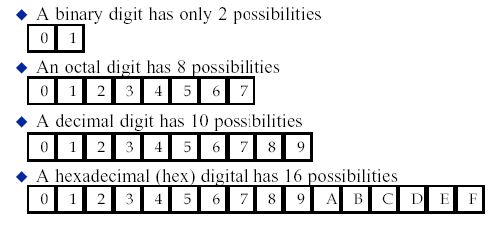
十进制，二进制，八进制，十六进制
逢二进一
逢八进一
逢十进一
逢十六进一

Slide 10
一、十进制
数码为0—9
基数是10，用字母D来表示（Decimal）
运算规律：逢十进一，即9+1=10
十进制的权展开式：
如果在数字电路中采用十进制必须要有十个电路状态与十个计数码相对应，这将在技术上带来许多困难，并且很不经济

Slide 11
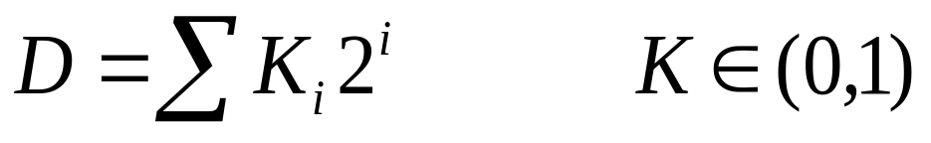
二、二进制
数码为0,1
基数是2，用B表示（Binary）
运算规律：逢二进一，即1+1=10
二进制的权展开式：

Slide 12
三、八进制
数码为0~7
基数是8，用O表示（Octal）
运算规律：逢八进一，即7+1=10
八进制的权展开式：

Slide 13
四、十六进制
数码为0~9,A~F
基数是16，用H表示（Hexadecimal）
运算规律：逢十六进一，即F+1=10
十六进制的权展开式：

Slide 14
不同进制数的对照表
十进制数 | 二进制 | 八进制 | 十六进制
00 | 0000 | 00 | 0
01 | 0001 | 01 | 1
02 | 0010 | 02 | 2
03 | 0011 | 03 | 3
04 | 0100 | 04 | 4
05 | 0101 | 05 | 5
06 | 0110 | 06 | 6
07 | 0111 | 07 | 7
08 | 1000 | 10 | 8
09 | 1001 | 11 | 9
10 | 1010 | 12 | A
11 | 1011 | 13 | B
12 | 1100 | 14 | C
13 | 1101 | 15 | D
14 | 1110 | 16 | E
15 | 1111 | 17 | F

Slide 15
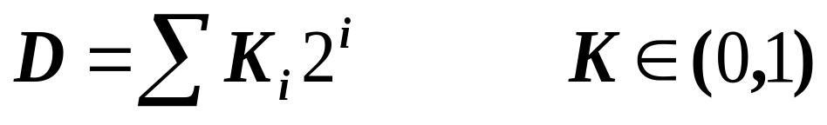
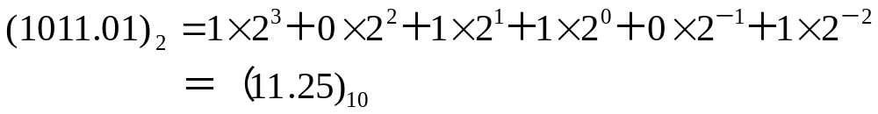
1.3不同数制间的转换
一、二－十转换
例：

Slide 16
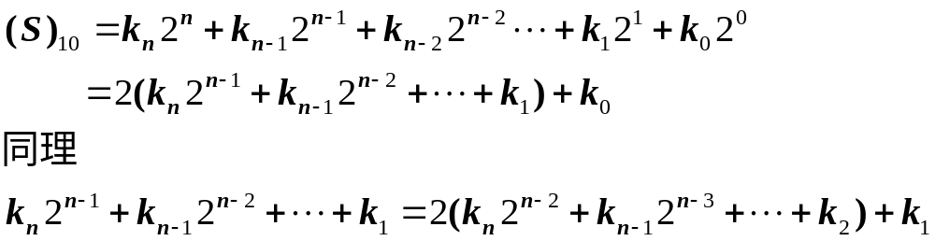
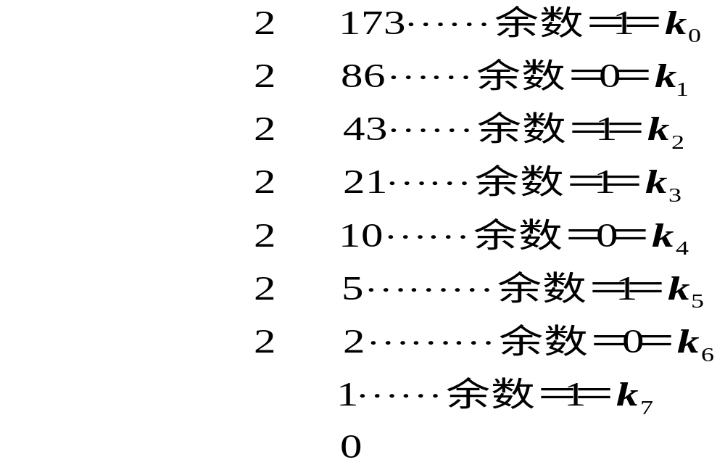
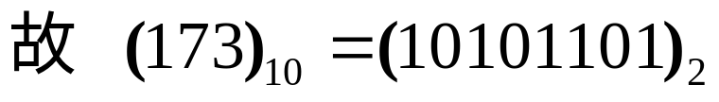
二、十－二转换
整数部分:
例：
∟
∟
∟
∟
∟
∟
∟
∟

Slide 17
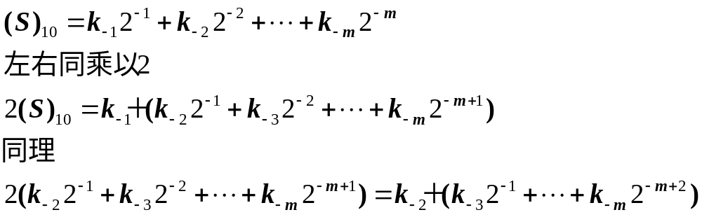
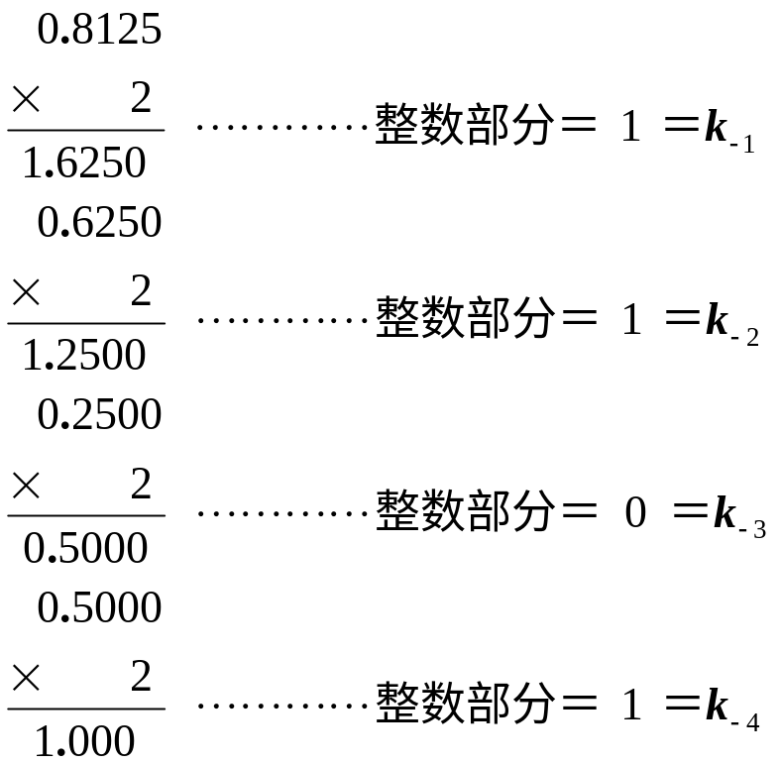
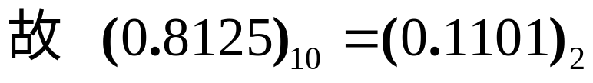
二、十－二转换
小数部分:
例：

Slide 18
三、二－十六转换
例：将(01011110.10110010)2化为十六进制
(5D.B2)₁₆
四、十六－二转换
例：将(8FAC6)16化为二进制

Slide 19
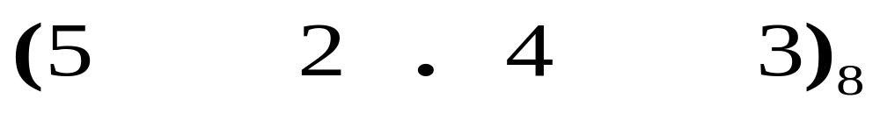
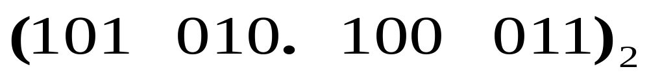
五、八进制数与二进制数的转换
例：将(011110.010111)2化为八进制
(36.27)₈
例：将(52.43)8化为二进制

Slide 20
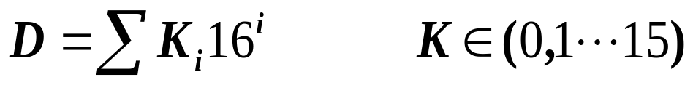
六、十六进制数与十进制数的转换
十六进制转换为十进制
十进制转换为十六进制：通过二进制转化

Slide 21
1.4二进制运算
1.4.1 二进制算术运算的特点
算术运算：1：和十进制算数运算的规则相同
2：逢二进一
特 点：加、减、乘、除 全部可以用移位和相 加这两种操作实现。简化了电路结构
所以数字电路中普遍采用二进制算数运算

Slide 22
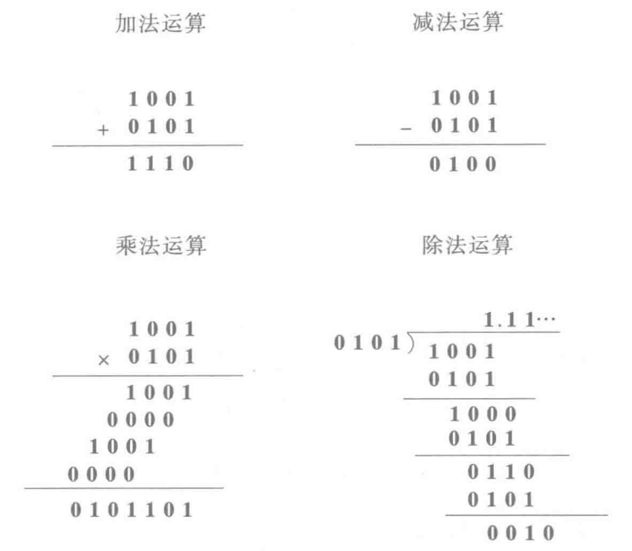

Slide 23
1.4二进制数运算
1.4.2 反码、补码和补码运算
二进制数的正、负号也是用0/1表示的。
在定点运算中，最高位为符号位（0为正，1为负）
如 +89 = （0 1011001）
-89 = （1 1011001）

Slide 24
二进制数的补码：
最高位为符号位（0为正，1为负）
正数的补码和它的原码相同
负数的补码 = 数值位逐位求反(反码) + 1
如 +5 = （0 0101）
-5 = （1 1011）
通过补码，将减一个数用加上该数的补码来实现

Slide 25
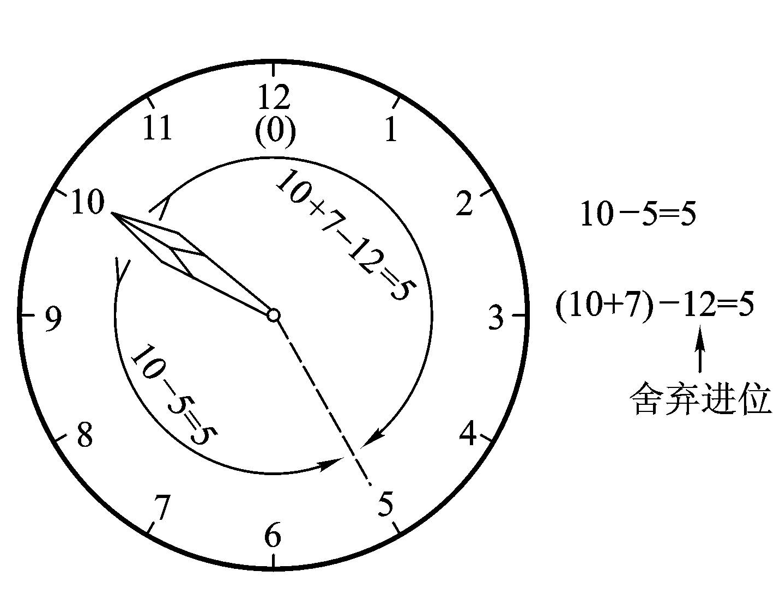
10 – 5 = 5
10 + 7 -12= 5
（舍弃进位）
7+5=12 产生进位的模
7是-5对模数12的补码

Slide 26
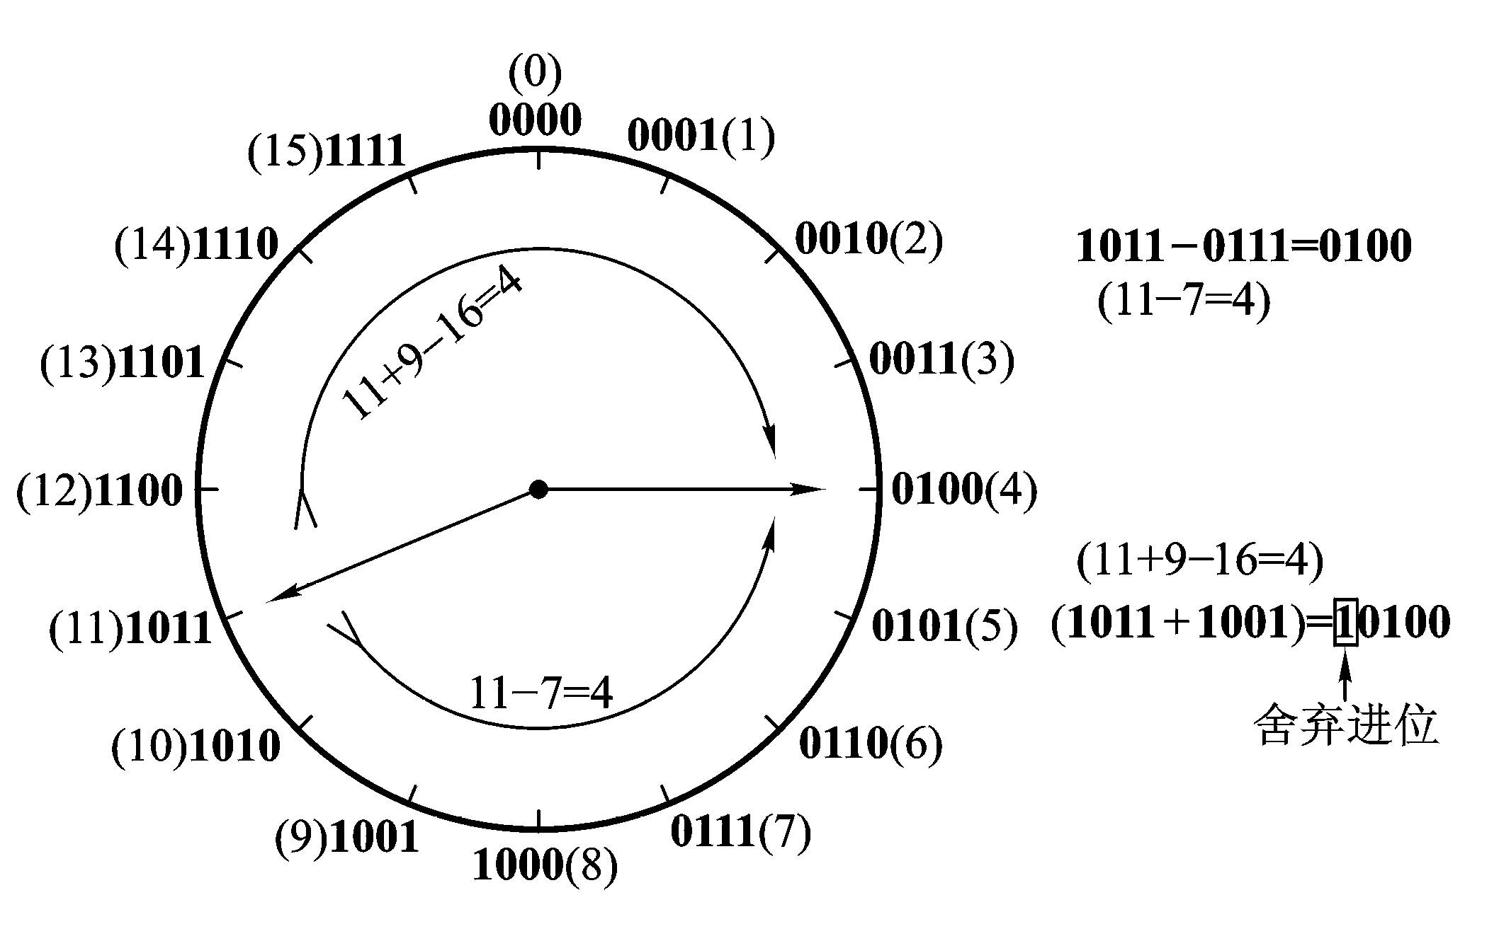
1011 – 0111 = 0100
（11 - 7 = 4）
1011 + 1001 = 10100
=0100（舍弃进位）
（11 + 9 -16 = 4）
0111 + 1001 =2⁴
-0111是 1001对模2⁴ （16） 的补码

Slide 27
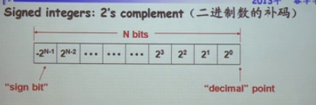

Slide 28
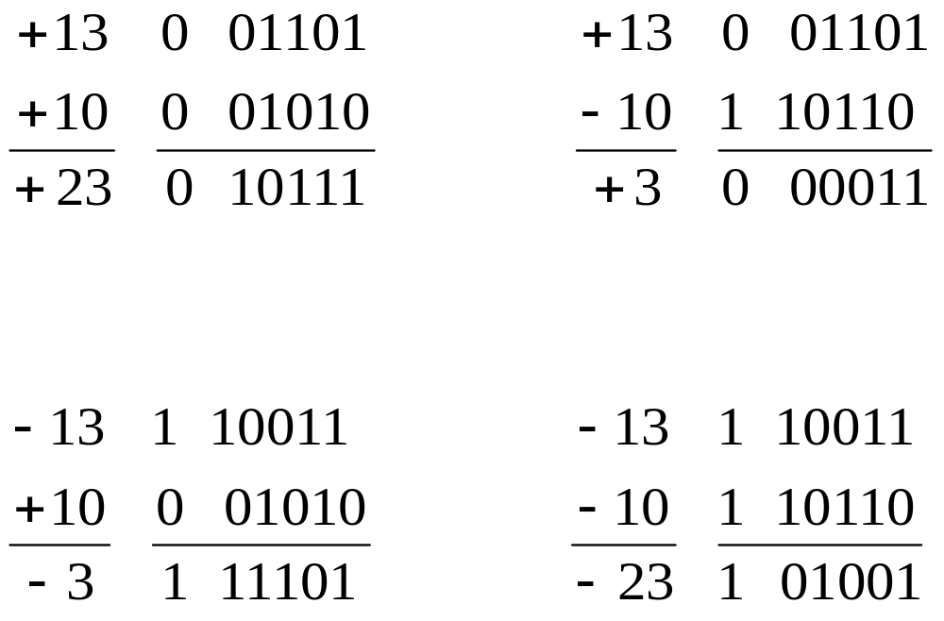
两个补码表示的二进制数相加时的符号位讨论
例：用二进制补码运算求出
13＋10 、13－10 、－13＋10 、－13－10
解：
结论：将两个加数的符号位和来自最高位数字位的进位相加，结果就是和的符号

Slide 29
1.5几种常用的编码
一、十进制代码
几种常用的十进制代码
十进制数 | 8421码 | 余3码 | 2421码 | 5211码 | 余3循环码
0 | 0000 | 0011 | 0000 | 0000 | 0010
1 | 0001 | 0100 | 0001 | 0001 | 0110
2 | 0010 | 0101 | 0010 | 0100 | 0111
3 | 0011 | 0110 | 0011 | 0101 | 0101
4 | 0100 | 0111 | 0100 | 0111 | 0100
5 | 0101 | 1000 | 1011 | 1000 | 1100
6 | 0110 | 1001 | 1100 | 1001 | 1101
7 | 0111 | 1010 | 1101 | 1100 | 1111
8 | 1000 | 1011 | 1110 | 1101 | 1110
9 | 1001 | 1100 | 1111 | 1111 | 1010

Slide 30
二、格雷码
特点：1.每一位的状态变化都按一定的顺序循环。
2.编码顺序依次变化，按表中顺序变化时，相邻代码只有一位改变状态。
应用：减少过渡噪声
编码顺序 | 二进制 | 格雷码 | 编码顺序 | 二进制码 | 格雷码
0 | 0000 | 0000 | 8 | 1000 | 1100
1 | 0001 | 0001 | 9 | 1001 | 1101
2 | 0010 | 0011 | 10 | 1010 | 1111
3 | 0011 | 0010 | 11 | 1011 | 1110
4 | 0100 | 0110 | 12 | 1100 | 1010
5 | 0101 | 0111 | 13 | 1101 | 1011
6 | 0110 | 0101 | 14 | 1110 | 1001
7 | 0111 | 0100 | 15 | 1111 | 1000

Slide 31
三、美国信息交换标准代码（ASCⅡ）
ASCⅡ是一组七位二进制代码，共128个
应用：计算机和通讯领域

